Slide 1

KHỞI ĐỘNG

Slide 2
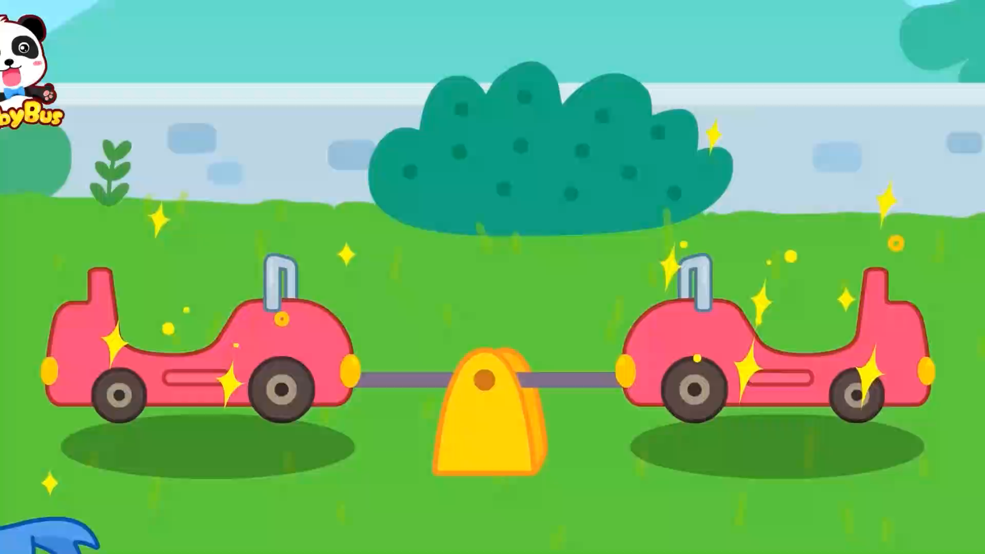

Slide 3
Thứ Năm ngày 7 tháng 11 năm 2024
Toán
Tiết 39: Nặng hơn, nhẹ hơn

Slide 4

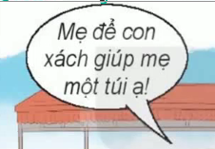
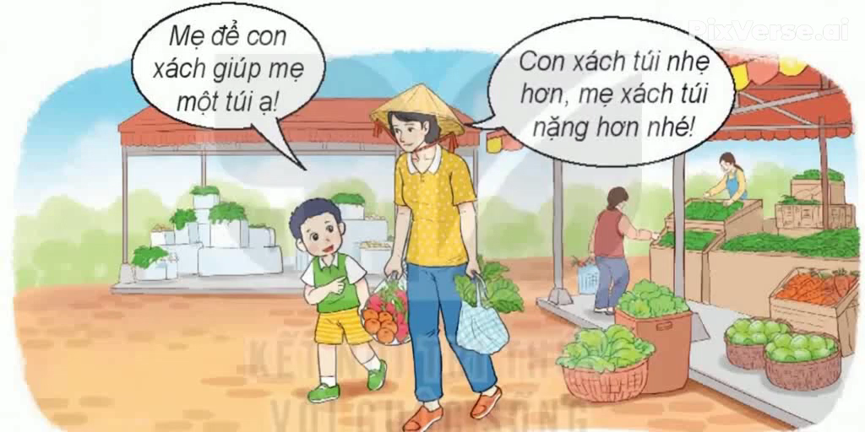
S/tr57

Slide 5
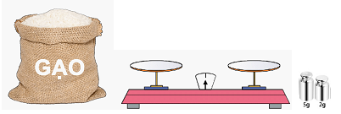
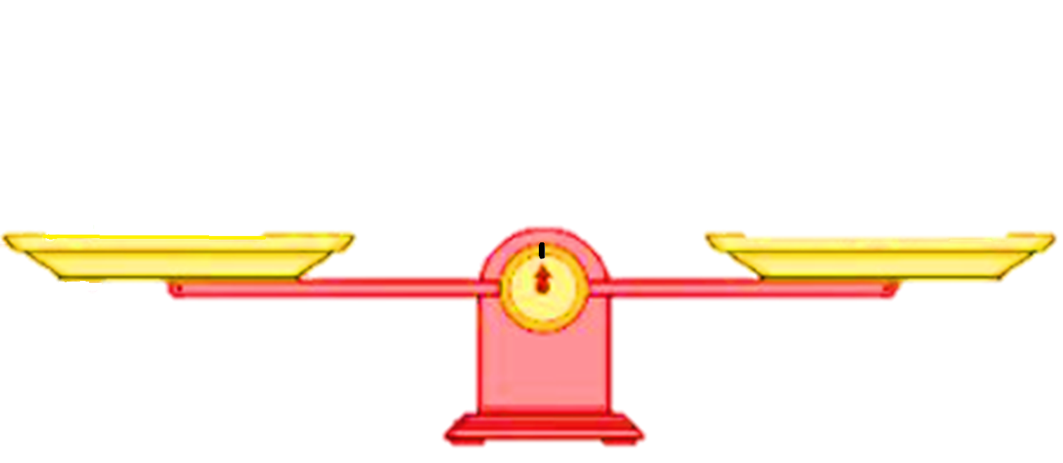

Slide 6
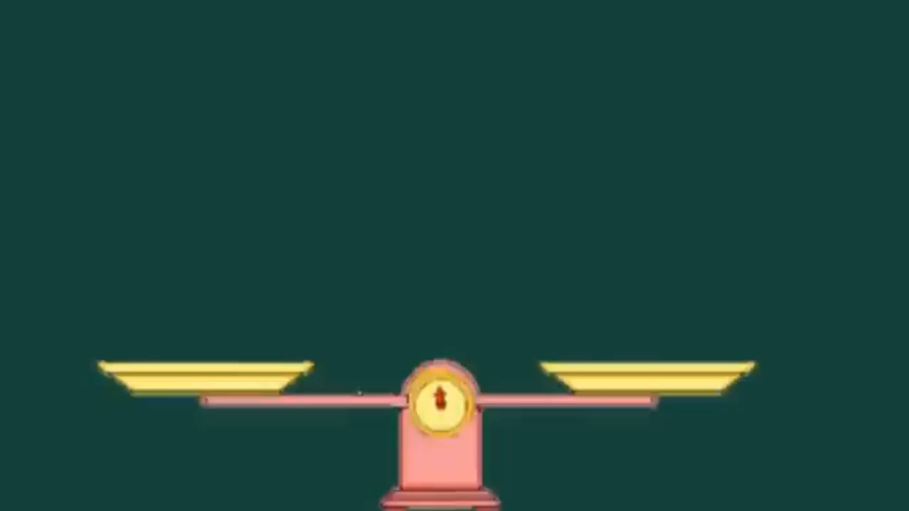
Túi quả và túi rau, túi nào
nặng hơn, túi nào nhẹ hơn?

Slide 7

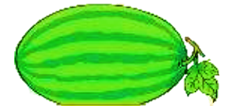

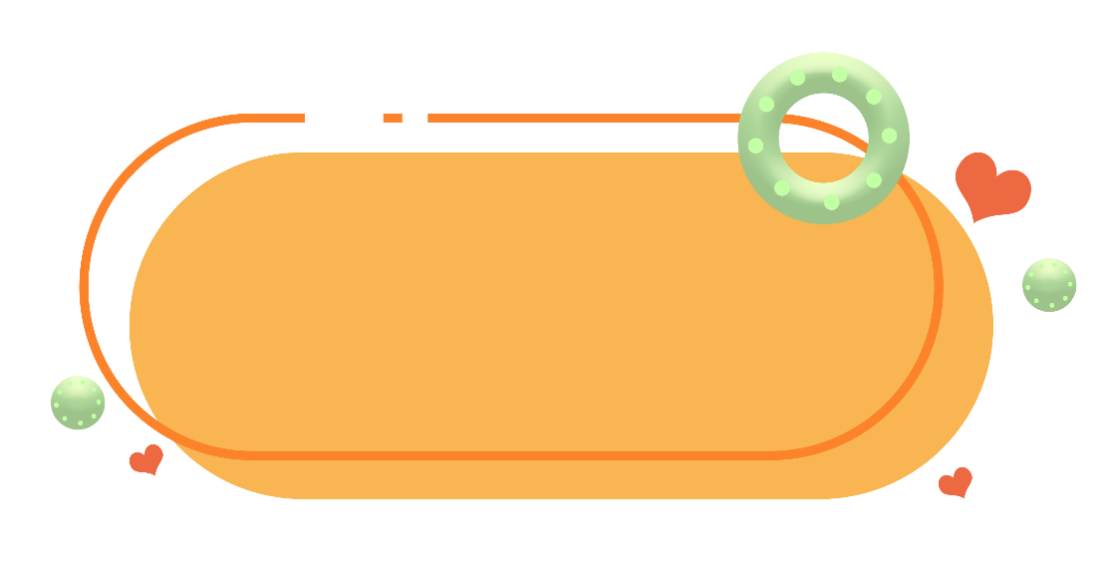
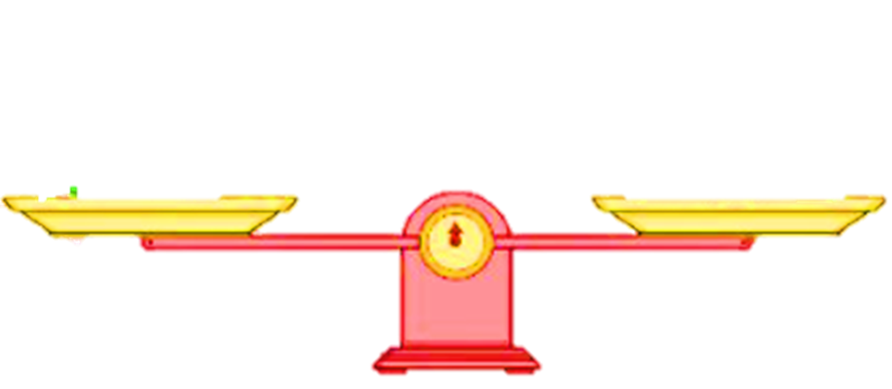
Cân nặng của quả dưa hấu như thế nào so với 2 quả bưởi?

Slide 8

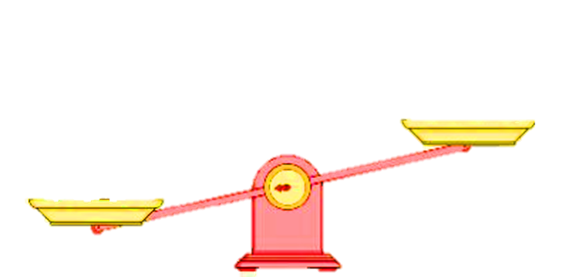


- Đĩa cân bên nào thấp hơn vật bên đó nặng hơn
- Đĩa cân bên nào cao hơn vật bên đó nhẹ hơn
- Hai vật nặng bằng nhau thì đĩa cân ngang bằng nhau (cân thăng bằng)

Slide 9

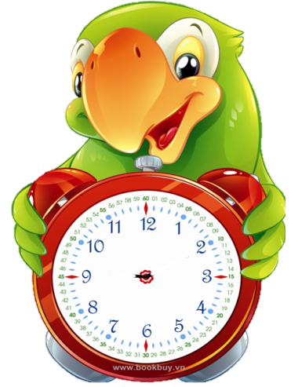
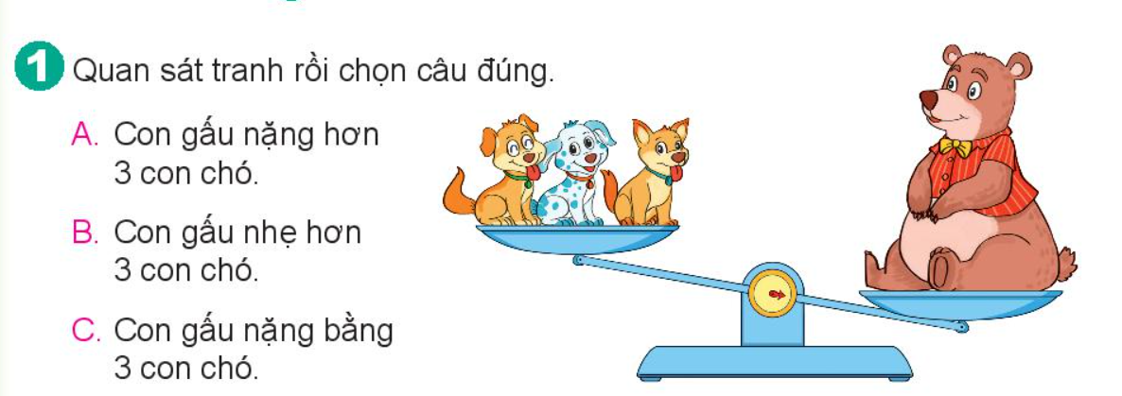
Hết
giờ
5
7
1
3
6
8
2
4
10
9

Slide 10
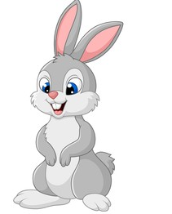

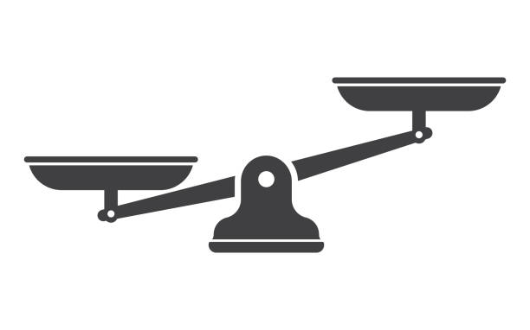
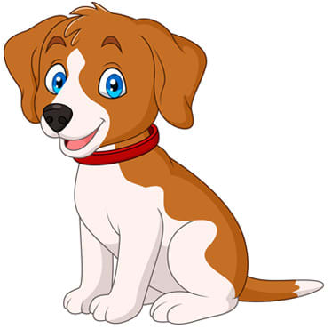
2
Quan sát tranh rồi trả lời câu hỏi.
Mèo và chó, con nào nặng hơn?
Mèo và thỏ, con nào nặng hơn?
Mèo, chó và thỏ, con nào nặng nhất, con nào nhẹ nhất?

Slide 11
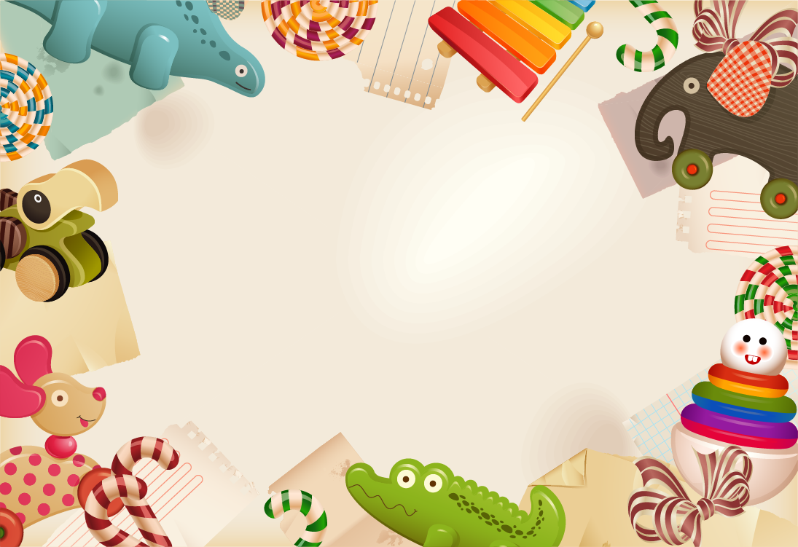
TRÒ CHƠI
AI NHANH AI ĐÚNG?

Slide 12
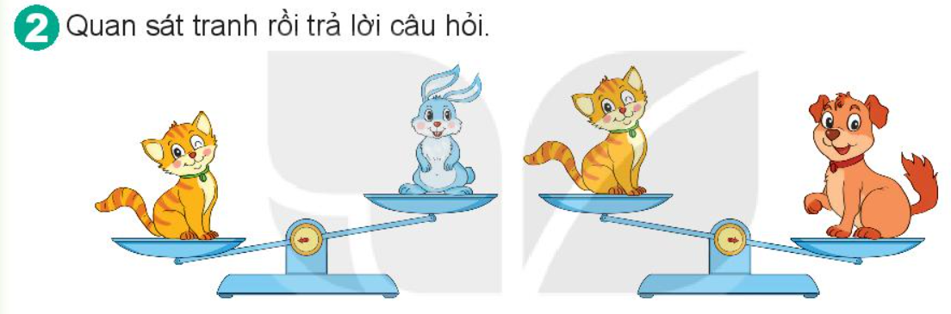
Hết
giờ
5
7
1
3
6
8
2
4
10
9
Hình 1
Hình 2
Câu 1: Con chó nhẹ hơn con mèo
S

Slide 13
Hết
giờ
5
7
1
3
6
8
2
4
10
9
Câu 2: Con mèo nặng hơn con thỏ.
Hình 1
Hình 2
Đ

Slide 14
Hết
giờ
5
7
1
3
6
8
2
4
10
9
Câu 3: Mèo, chó và thỏ, con chó nặng nhất, con thỏ nhẹ nhất
Hình 1
Hình 2

Slide 15
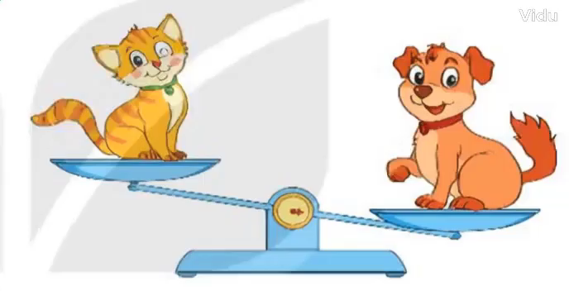
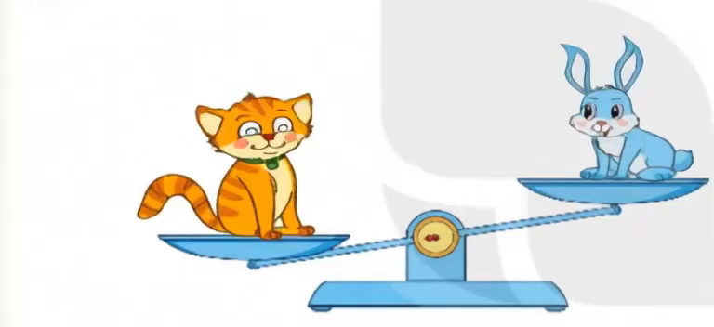
Con chó nặng nhất, con thỏ nhẹ nhất

Slide 16
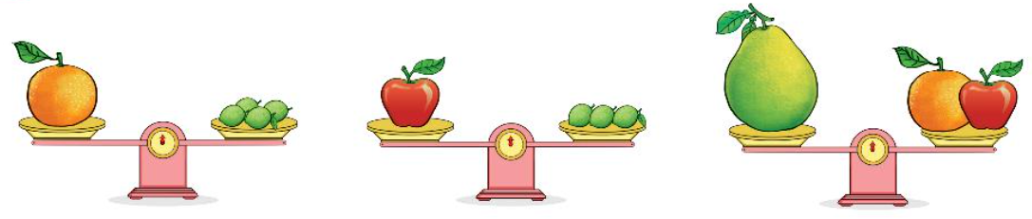
Quan sát tranh rồi trả lời câu hỏi.
3
Quả cam nặng bằng mấy quả chanh?
Quả táo nặng bằng mấy quả chanh?
Quả bưởi nặng bằng mấy quả chanh?
➔ Quả cam nặng bằng 4 quả chanh.
➔ Quả táo nặng bằng 3 quả chanh.
➔ Quả bưởi nặng bằng 7 quả chanh.

Slide 17
